Slide 1
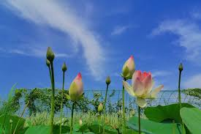

Slide 2
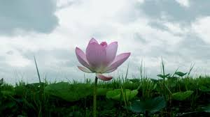
স্বা
গ
ত
ম

Slide 3
শিক্ষক পরিচিতি
পাঠ পরিচিতি
মোছাঃ মরিয়ম খাতুন
সহকারি শিক্ষিকা (আইসিটি)
চাঁদপাড়া সিনিয়র আলিম মাদ্রাসা
গোবিন্দগঞ্জ, গাইবান্ধা।
শ্রেণিঃ নবম-দশম
বিষয়ঃ কৃষি শিক্ষা
অধ্যায়ঃ দ্বিতীয়
পরিচ্ছেদঃ দ্বিতীয়
সময়ঃ ৫০ মিনিট

Slide 4
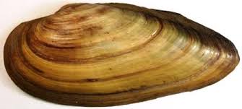
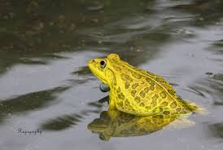
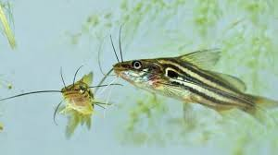
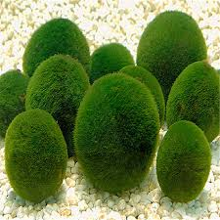
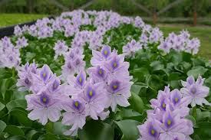
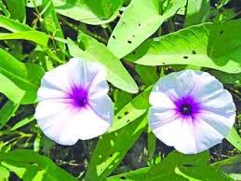
ছবিগুলি ভালো করে দেখ চিনতে পারকিনা
এগুলো কোথায় বাস করে?

Slide 5
আজকের পাঠের বিষয়
পুকুরের বসবাসকারী জীব সম্প্রদায়

Slide 6
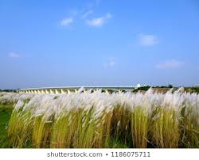
শিরোনাম
এই পাঠ শেষে শিক্ষার্থীরা.........
১। পুকুরের বসবাসকারী জীব সম্প্রদায়ের পরিচয় বর্ণনা করতে পারবে;
২। প্লাংকটনের শ্রেণি বিন্যাস করতে পারবে;
৩। জলজ উদ্ভিদ কোনগুলো তা চিহ্নিত করতে পারবে।

Slide 7
অবস্থান বা বসবাসের উপর ভিত্তি করে পুকুরে বসবাসকারি জীব সম্প্রদায়কে চার ভাগে ভাগ করা যায় যথা-
প্লাংকটন
সাঁতারু বা নেকটন
তলবাসি বা বেনথোস
জলজ উদ্ভিদ

Slide 8
একক কাজ
প্রশ্নটির উত্তর লিখ।
পুকুরে বসবাসকারী জীব সম্প্রদায়কে কয়ভাগে ভাগ করা যায়?

Slide 9
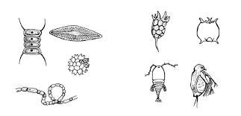
প্লাংকটন
প্লাংকটন হচ্ছে পানিতে ভাসমান আনুবীক্ষণীক জীব। এরা দুই প্রকার যথা-
ফাইটোপ্লাংকটন বা উদ্ভিদকণা
জু-প্লাংকটন বা প্রাণী কণা

Slide 10
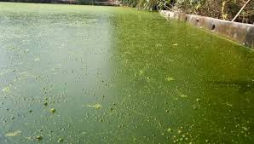
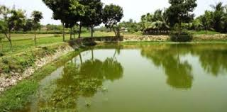
ফাইটোপ্লাংকটন
পুকুরের পানির রং সবুজ বা সবুজাভ থাকলে বুঝতে হবে পানিতে ফাইটোপ্লাংকটন আছে। একে এককোষী শ্যাওলাও বলে। কয়েকটি ফাইটোপ্লাংকটনের উদাহরণ হচ্ছে- ক্লোরেলা, এনাবেনা, মাইক্রোসিস্টিস ইত্যাদি।
চিত্রঃ কয়েকটি ফাইটোপ্লাংকটন

Slide 11
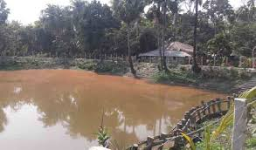
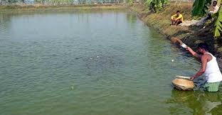
জু-প্লাংকটন
পানির রঙ বাদামি সবুজ, লালচে-সবুজ বা হলদেটে সবুজ থাকলে বুঝতে হবে ফাইটোপ্লাংকটনের পাশাপাশি পুকুরে জু-প্লাংকটনের উপাদান ভালো। কয়েকটি জু-প্লাংকটনের উদাহরণ হচ্ছে ড্যাফনিয়া, কপিপোড, রটিফার।
চিত্রঃ কয়েকটি জু-প্লাংকটন

Slide 12
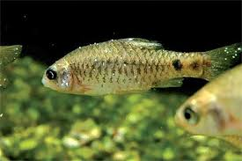
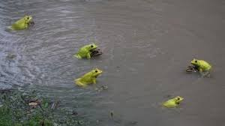
সাঁতারু বা নেকটন
এরা মুক্তভাবে সাতার কাটতে পারে। এরা সমস্ত পানিতে চরে বেড়ায় এবং খাদ্য খুঁজে খায়। যেমন- ব্যাঙ, মাছ ইত্যাদি।

Slide 13
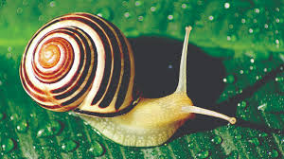
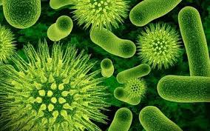
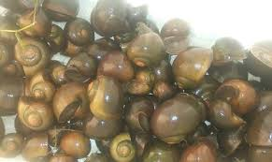
তলবাসী বা বেনথোস
পুকুরের তলদেশে কাদার উপরে বা ভিতরে যেসব জীব থাকে তাদেরকে তলবাসী বা বেনথোস বলে। যেমন- পচনকারী ব্যাকটেরিয়া, শামুক, ঝিনুক ইত্যাদি।

Slide 14
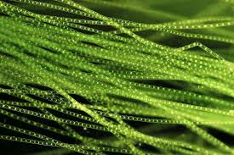
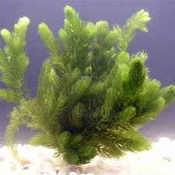
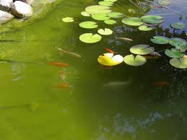
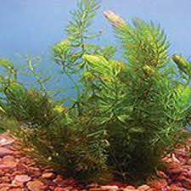
জলজ উদ্ভিদ
পুকুরে বিভিন্ন ধরনের জলজ উদ্ভিদ জন্মায়। যেমনঃ শেওলা, ভাসমান উদ্ভিদ, নির্গমশীল উদ্ভিদ, নিমজ্জিত বা ডুবন্ত উদ্ভিদ,লতানো উদ্ভিদ ইত্যাদি।

Slide 15
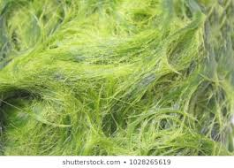
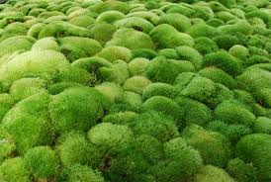
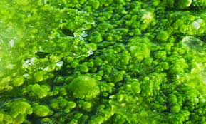
শেওলা
অগভীর পুকুরের তলদেশে বা পুকুর পাড়ে বিভিন্ন ধরনের শেওলা জন্মে। যেমন- স্পাইরোগাইরা।

Slide 16
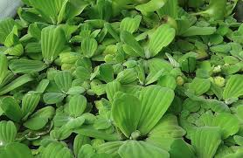
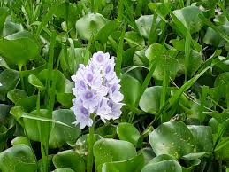
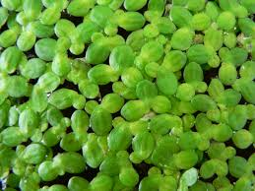
ভাসমান উদ্ভিদ
এ সকল উদ্ভিদ পানিতে ভেসে থাকে। এদের মুল মাটিতে আটকানো থাকে না। যেমনঃ কচুরিপানা, টোপাপানা, খুদিপানা ইত্যাদি।

Slide 17
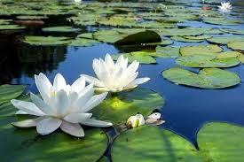
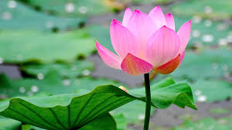
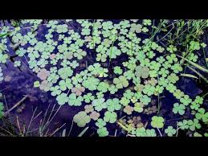
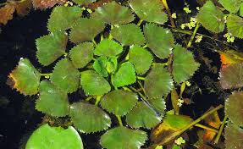
নির্গমশীল উদ্ভিদ
এ সব উদ্ভিদের শিকড় পানির নিচে মাটিতে থাকে কিন্তু পাতা ও কাণ্ডের উপরের অংশ বা শুধু পাতা পানির উপর দাঁড়িয়ে থাকে বা ভেসে থাকে। যেমন- শাপলা, পানিফল, শুসনি শাক, আড়াইল ইত্যাদি।

Slide 18
জোড়ায় কাজ
নির্গমশীল উদ্ভিদ কাকে বলে? নির্গমশিল উদ্ভিদ গুলো কী কী?

Slide 19
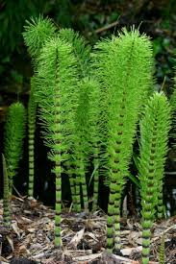
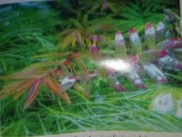
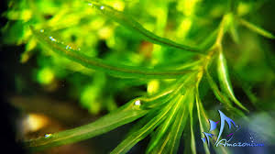
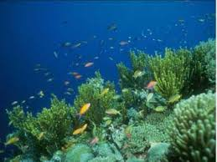
নিমজ্জিত বা ডুবন্ত উদ্ভিদ
এ ধরনের জলজ উদ্ভিদ পানির তলদেশে থাকে। এদের শিকর মাটিতে থাকে।এদের পাতা ও ডাল কখনো পানির উপরে আসে না।যেমন- কাঁটাঝাঁঝি, পাতাঝাঁঝি, কাঁটা শেওলা, নাজাস।

Slide 20
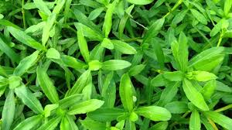
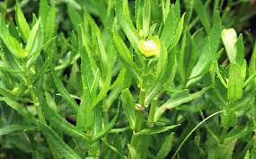
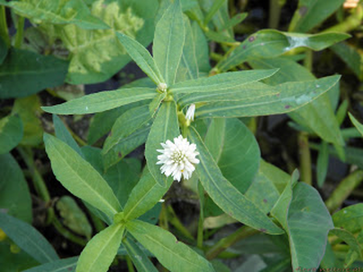
লতানো উদ্ভিদ
এদের শিকড় পুকুরের পাড়ে আটকানো থাকে এবং কাণ্ড, পাতা পানিতে ছড়িয়ে থাকে। যেমন- হেলেঞ্চা, কলমিলতা, মালঞ্চ।

Slide 21
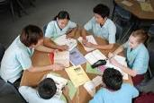
দলীয় কাজ
নিমজ্জিত উদ্ভিদ কোথায় থাকে? তিনটি নিমজ্জিত উদ্ভিদ এবং তিনটি লতানো উদ্ভিদের নাম লিখ।

Slide 22
বহু নির্বাচনি প্রশ্ন
মূল্যায়ন
১। কোনটি মুক্তভাবে সাঁতার কাটতে পারে?
(ক) শেওলা (খ) নেকটন (গ) বেনথোস (ঘ) প্লাংকটন
২। কোন জলজ উদ্ভিদের পাতা ও ডাল সব সময় পানির নিচে থাকে?
(ক) কাঁটা শেওলা (খ) আড়াইল (গ) পানিফল (ঘ) ক্ষুদিপানা
৩। ফাইটোপ্লাংকটনের পাশাপাশি জু-প্লাংকটন থাকলে পানির রং হতে পারে-
i.গাঢ় সবুজ ii. বাদামি সবুজ iii.লালচে সবুজ
নিচের কোনটি সঠিক?
(ক) i ও ii (খ) i, ও iii (গ) ii ও iii (ঘ) i, ii ও iii

Slide 23
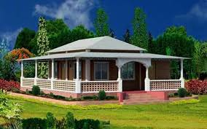
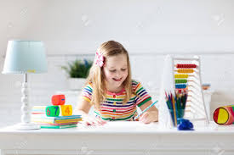
বাড়ির কাজ
ফাইটোপ্লাংকটন এবং জু-প্লাংকটনের মধ্যে পার্থক্য লিখে আনবে।

Slide 24
আজকের পাঠ এখানেই শেষ করছি।
সবাই ভালো থেকো।
ধন্যবাদ

